Slide 1
Государственное бюджетное образовательное учреждение Республики Хакасия среднего профессионального образования Хакасский колледж профессиональных технологий, экономики и сервиса Методическая разработка урока производственного обучения ПМ.04 Интерьерное озеленение Профессия 250109.01 Мастер садово-паркового и ландшафтного строительства Аранжировка цветочной композиции из живых цветов
Разработчик: Мастер п/о Чичинина О.В
Абакан 2013

Slide 2
ПМ.04 Интерьерное озеленение.
Тема урока п/о: Аранжировка цветочной композиции из живых цветов
Тип урока: Урок по выполнению простых комплексных работ
Цель урока: Совершенствование и закрепление профессиональных умений по организации цветочной композиции на оазисе.
К концу урока обучающиеся будут:
Уметь | Знать
использовать специализированное оборудование и инструменты создавать композиции из живых растений в интерьере. | инструменты, приспособления, почвенные смеси и материалы для декорирования основы композиции и цветоведения. технику безопасности при выполнении работ.
Задачи:
Формировать этические нормы в отношениях человека к природе, любви к своей профессии.
Содействовать развитию творческого мышления, памяти, через применение дидактического материала.

Slide 3
Межпредметные связи:
Ботаника «Строение растений»
Цветоводство «Комнатные растения»
География «Ареал распространения растений на земном шаре»
Математика «Пропорциональное соотношение»
Материально – дидактическое оснащение:
Проверочные задания
Дидактические карточки
Слайды

Slide 4
1 Вводный инструктаж
1.1 Сообщение темы и цели урока. Мотивационный момент. | Тема урока написана на доске.
Мотивация
Всякий раз, срезая в саду цветы и листья и помещая их затем в кувшин или вазу с водой, вы создаете цветочную композицию. Некоторые растения в вазе быстро погибают, цветы иногда не гармонируют друг с другом по окраске, а весь букет в целом может иметь весьма непривлекательный вид, но все же это цветочная композиция. Композиция составляется для того, чтобы понравиться другим – например для украшения обеденного стола во время званного обеда, церкви в праздник, свадебной церемонии. В такие композиции обычно включают более эффектные цветы. Еще одна из причин составления композиции могут быть деньги, и это вводит нас в мир флористов и профессиональных декораторов – фитодизайнеров. Также одним из стимулом к составлению композиции может стать желание выиграть приз на выставке. До сих пор шла речь о живых растениях – выращенных в саду. Однако можно создавать композиции их сухих растений – они долговечны. В наши дни существует множество цветов как искусственных и живых, которые можно использовать в своих композициях.

Slide 5
2 Актуализация опорных знаний
Работа у доски микрогрупп | Выполнение задания дидактической карточки
Карточка №1
Составить цветовой круг и цветовые сочетания из цветной бумаги.
Карточка №2
С помощью вазы показать и объяснить соотношение отдельных частей в композиции
Карточка №3
С помощью каких линий в букете составляют композиции. Привести примеры цветочных композиций.

Slide 6
3 Работа в малых группах
Фронтальный опрос обучающихся | Обучающиеся микрогруппы отвечают на вопросы в устной форме.
Проверочное задание
1. Если пышные цветы, то ваза должна быть:
а) однотонной и простой
б) цветной и яркой
в) не имеет значения
Перечислите из какого материала изготавливают вазы:
Из какого материала изготавливают прочные вазы:
а) стекло
б) фарфор
В) керамика
4. Какое изделие используется на вазы в Японии:
а) бамбук
б) корзина
в) подставка

Slide 7
5.Какой сосуд используют для сухих растений:
а) ваза
б) корзина
в) подставка
6. Продолжите предложение флористическая губка – это………………
7. Определите назначение кензана:
а) металлический держатель
б) петельная проволка
в) пластмассовая наколка
8. Найдите соответствие:
Линейный………………………а) высокие декоративные растения
Основной………………………б) крупные цветы или соцветия более мелких растений
Дополнительный………….в) цветы используемые для краев вазы, для заполнения пустот
9. Найдите соответствие:
Формообразующий………………..а)дополнительный
Фокусный………………………………..б) линейный
Наполнитель…………………………..в) основной

Slide 8
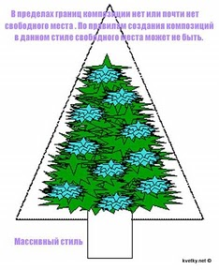
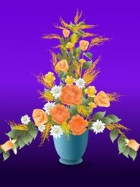
4 Формирование ориентировочной основы действий
Сообщение значения аранжировки как части освоения профессии. | Запись основных понятий и стилей цветочной композиций.
Массивный стиль
букет
Геометрия массивного стиля

Slide 9
Линейный стиль
Геометрия линейного стиля

Slide 10
Линейно – массивный стиль

Slide 11
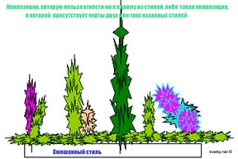
Геометрия смешанного стиля

Slide 12
Правила составления композиции
Цветочная аранжировка – основана на общих принципах изобразительного искусства и предусматривает знания об основных закономерностях жизни растений.
Композиция – это строение, расположение и соотношение составных частей любого произведения искусства, например, группировка растений в вазе.
Форма композиции – основа аранжировки.
. Традиционные формы флористического дизайна напоминают уроки геометрии: здесь встречаются равносторонние и разносторонние треугольники, шары, вертикальные и горизонтальные; изогнутые и серповидные линии. Форму композиции определяют ее назначением, характером цветов, формой вазы и замыслом аранжировщика.
В аранжировке важна соразмерность – определенное соотношение частей между собой и целым. Такие соразмерности называются пропорциями. С древних времен основой пропорции считается «Золотое сечение»

Slide 13
Важным принципом является – объемность, высота, ширина и глубина.
Одно из выразительных важнейших средств в искусстве – цвет. Для определения гармоничности сочетания разных красок применяют калориметрический круг.
Также можно – подкрашивать сухоцветы. Для этого используют органические красители, чернила и растворы солей.

Slide 14
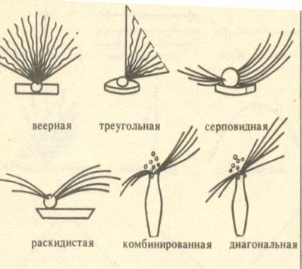
Линии в букете

Slide 15
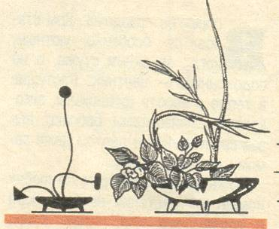
Схема цветочных композиций

Slide 16
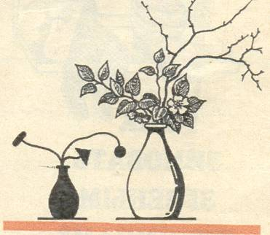
Геометрия цветочных композиций

Slide 17
Материалы и оборудование
- растительный материал;
- крепеж;
- инвентарь;
- сосуд; ,
- подставка;
- подиум;
- аксессуар.
- Основой цветочной композиции является растительный материал.

Slide 18
Растительный материал делится на три основные группы
- линейный растительный материал
(относятся стебли высоких трав, крупные листья, которые используют для формирования структуры, или скелета, композиции.)
- основной растительный материал
(его составляют крупные цветы или соцветия более мелких, но также эффективных цветков; иногда в качестве доминанты используют яркие листья. Этот растительный материал образует зрительный центр или центры интереса.)
- растительный материал-наполнитель
(составляют некрупные цветы или разные листья, которыми прикрывают крепеж и края сосудов и которые, кроме этого, вносят разнообразие в облик и цветовую гамму композиции и заполняют пустоты.)

Slide 19
5 Показ трудовых приемов мастером
Показ и рассказ приемов технологической последовательности составления композиции | Озвучивание техники безопасности с данными инструментами
Инструкционная карта
1. Прежде всего решите, в каком стиле будете выполнять композицию и определите ее примерные размеры - от этого зависит выбор сосуда и растительного материала.
2. Тщательно выбирайте сосуд - убедитесь, что он не протекает, если будете составлять композицию из живых цветов.
3. Тщательно выбирайте растения. Вам потребуется формообразующий материал и основной растительный материал. Для массивных или линейно – массивных композиций нужен также материал наполнитель.
4. Сначала из линейного материала выполняют каркас композиции, затем постепенно добавляют основной материал. В последнюю очередь размещают второстепенный материал, с помощью которого создают плавные переходы, придают композиции завершенность и маскируют крепление.

Slide 20
5. В треугольных и веерных композициях стебли закрепляют таким образом, чтобы казалось, будто они выходят из одной точки внутри крепления. В композициях, имеющих форму полумесяца, линейный материал должен как бы проходить сквозь крепления.
6. Избегайте монотонности и однообразия. Стебли должны иметь разную длину, цветы с более темной окраской следует заглубить, не все цветы должны смотреть вперед.
7. Иногда отходите и рассматривайте аранжировку с разных сторон.
Этапы:
Выберите сосуд.
Приготовьте флористическую губку.
Приготовьте сосуд.
Установите линейный материал.
Установите основной материал.
Добавления материала наполнителя.

Slide 21
Виды стилей цветочных композиций
№ п/п | Виды цветочной композиции | стили | особенность
1. | Букет в вазе | массивный | В виде перевязанного снопика
2. | Абстрактная композиция | линейный | Состоит из живых и сухих цветов
3. | Линия Хогарта | Линейно - массивный | «Линия красоты» s- образной формы
4. | Пейзажная композиция | смешанный | Состоит из 2- х или 3 –х стилей.

Slide 22
6 Закрепление материала
Показ трудовых приемов обучающихся | Пробное выполнение обучающимся упражнений по составлению композиции
7 Выполнение тестовых заданий в малых группах
Взаимопроверка проверочных заданий | Обмен микрогруппами тестовых заданий.
Проверочная задание
Цветочная аранжировка – это область декоративного искусства………….
Строение расположение и соотношение составных частей любого произведения искусства:
а) композиция
б) аранжировка
в) ландшафтный дизайн

Slide 23
3. Найдите соответствие:
1. Массивный……………………………….а) икебана
2. Линейный…………………………………б) симметричный треугольник
3. Линейно – массивный……………..в) гирлянда
4. Смешанный……………………………….г) бутоньерка
4. Основными элементами декоративного стиля являются……………………………..
5. Найдите соответствие стилей:
Смешанный ………………а) в пределах границ композиции нет свободного места
Массивный………………..б) в пределах границ композиции часть пространство свободно
Линейно – массивный……в) в пределах границ композиции, используется только формообразующий материала
Линейный………………….г) каркас композиции не закрыт полностью

Slide 24
6. Вставьте пропущенные данные:
№ п/п | Виды цветочной композиции | Стили | Особенность
1. | Букет в вазе | ……………………………. | ………………………
2. | Абстрактная композиция | ……………………………. | ………………………
3. | Линия Хогарта | ……………………………. | ………………………..
4. | Пейзажная композиция | …………………………….. | …………………………
7. Написать этапы приемы составления композиции
1………………………….
2………………………….
3………………………….
4………………………….
5………………………….
6………………………….
8. Нарисовать схему стилей цветочных композиций

Slide 25
8 Подведение итогов вводного инструктажа
Подведение итогов вводного инструктажа. Оценивание работ по микрогруппам. | Оценочная ведомость микрогрупп.
9 Задание на текущий инструктаж
Самостоятельная работа обучающихся по составлению композиции. Целевые обходы мастера. Организация рабочего места Соблюдение правил безопасности Првавильность выполнения трудовых приемов Проверить и оценить работу обучающихся | Составление обучающимися композиции. Коллективное и индивидуальные инструктирование обучающегося мастером. Инструктаж по технике безопасности.

Slide 26
10 Заключительный инструктаж
анализ выполненных работ | Анализ мастером выполненных работ обучающихся.
Разбор типичных ошибок | Показ допущенных ошибок и устранения их причины.
Сообщение оценок и выдача домашнего задания | Сообщение мастером оценок, отметка наилучших работ. Повторение темы: Аранжировка цветочной композиции.

Slide 27
Оценочная ведомость микрогрупп
 | П/1 | Ф.И.О | Д. карточки | Устный опрос | Проверочное задание |  | Итоги вводного инструктажа | Сам/работа | Итоговая оценка
 |  |  |  | Микрогруппа № 1
 | 1 | Аликина К
 | 2. | Аликин И
 | 3 | Байкалова О
 | 4 | Федорова В
 | 5 | Лукина Е
 | 6 | Пермякова Т
 | 7 | Киреева Т
 |  |  |  | Микрогруппа № 2
 | 1 | Техтерекова Н
 | 2 | Воронецкая Е
 | л 3 | Боргоякова Ю
 | 4 | БоргояковаА
 | 5 | Герасимова К
 | 6 | Овчинникова К
 | 7 | Малахова М
 |  |  |  | Микрогруппа № 3
 | 1 | Тутаркова Е
 | 2 | Нербышева Т
 | 3 | КурсоваЕ
 | 4 | Кузнецова И
 | 5 | Каверзнева О
 | 6 | Улугбашева Е
 | 7 | Чильчигашева С

Slide 28
Критерии оценки за выполненную работу
Критерии оценки за карточки
0 балл ответ не соответствует
1 балл ответ частично соответствует
2 балла
Критерии оценки за устный опрос
Всего 9 вопросов, за каждый правильный ответ 1 балл.
Критерии оценки за проверочное задание
Всего 8 вопросов, за каждый правильный ответ 1 балл
Критерии оценки за ситуацию
0 балл ответ не соответствует
1 балл ответ частично соответствует
2 балла
Перевод баллов в оценку. Максимальное количество баллов 21 балл.
21 – 20 – «5»
17 – 19 – «4»
10 – 11 - «3»

Slide 29
Перечень рекомендуемой литературы.
Основная:
1. Г.К.Тавлинова, Цветоводство.- «Лениздат», 2009.-514 с.
2. Декоративное садоводство. Под ред. Н.В.Агафонова.- М.:»Колос»,2010.-318 с.
3. А.В.Грачева. Основы фитодизайна.М.: Форум,2011.-200 с.
4. Практикум по цветоводству. Под ред. С.П.Потапова. М.: Колос, 2012.-238 с.
5. Семенова Г.Ю. Технология выращивания культурных растений. Учебник для учащихся.- М.: Вентона-Граф,2009.-176 с.
6. Соколова Т.А. Декоративное растениеводство: Цветоводство: Учебник.- М.: Издательский центр «Академия», 2008.-432 с.
Дополнительная:
1. Н.П.Николаенко. Справочник цветовода.- М.:»Колос», 2007.-350 с.
2. А.К.Кияткин. Искусство составления букета. Ташкент.: Узбекистан,2008.- 88 с.
3.Н.П.Николаенко. Композиции из цветов. Ташкент.: Узбекистан, 2002. -72 с.
4. Г.Султанова. Икебана по-русски. Ростов – на –Дону.: Феникс,2002.-222 с.
5. Н.Н.Капранова. Комнатные растения в интерьере. – М.: Изд-во МГУ, 2010.-190 с

Slide 30
Государственное бюджетное образовательное учреждение Республики Хакасия среднего профессионального образования Хакасский колледж профессиональных технологий, экономики и сервиса Методическая разработка урока производственного обучения ПМ.04 Интерьерное озеленение Профессия 250109 Мастер садово – паркового и ландшафтного строительства Аранжировка цветочной композиции из живых цветов
Разработчик: Мастер п/о Чичинина О.В
Абакан 2013

